Slide 1
第六章 第3讲 文件高级编程

Slide 2
目录
文件多路输入输出
文件内存映射
锁定内存区域
文件锁定

Slide 3
文件多路输入输出
问题：多个文件处理
避免采用多个进程分别监控，引入额外的复杂性
可以设定监控的范围
通常采用方法
轮询
触发
如何提高监控的效率
Notes:
线程使用并存在于进程资源中，还可以被操作系统调用并独立地运行，这主要是因为线程仅仅复制必要的资源以使自己得以存在并执行。
独立的控制流得以实现是因为线程维持着自己的：
堆栈指针
寄存器
调度属性（如：策略或优先级）
待定的和阻塞的信号集合（Set of pending and blocked signals）
线程专用数据（TSD：Thread Specific Data.）
因此，在UNIX环境下线程：
存在于进程，使用进程资源
拥有自己独立的控制流，只要父进程存在并且操作系统支持
只复制必可以使得独立调度的必要资源
可以和其他线程独立（或非独立的）地共享进程资源
当父进程结束时结束，或者相关类似的
是“轻型的”，因为大部分额外开销已经在进程创建时完成了
因为在同一个进程中的线程共享资源：
一个线程对系统资源（如关闭一个文件）的改变对所有其它线程是可以见的
两个同样值的指针指向相同的数据
读写同一个内存位置是可能的，因此需要成员显式地使用同步

Slide 4
文件多路输入输出
方案：事件驱动
读取事件
写入事件
异常事件
Notes:
线程使用并存在于进程资源中，还可以被操作系统调用并独立地运行，这主要是因为线程仅仅复制必要的资源以使自己得以存在并执行。
独立的控制流得以实现是因为线程维持着自己的：
堆栈指针
寄存器
调度属性（如：策略或优先级）
待定的和阻塞的信号集合（Set of pending and blocked signals）
线程专用数据（TSD：Thread Specific Data.）
因此，在UNIX环境下线程：
存在于进程，使用进程资源
拥有自己独立的控制流，只要父进程存在并且操作系统支持
只复制必可以使得独立调度的必要资源
可以和其他线程独立（或非独立的）地共享进程资源
当父进程结束时结束，或者相关类似的
是“轻型的”，因为大部分额外开销已经在进程创建时完成了
因为在同一个进程中的线程共享资源：
一个线程对系统资源（如关闭一个文件）的改变对所有其它线程是可以见的
两个同样值的指针指向相同的数据
读写同一个内存位置是可能的，因此需要成员显式地使用同步

Slide 5
文件多路输入输出
select()系统调用提供了一种I/O多路传输机制
select()的头文件
#include <sys/time.h>
#include <sys/types.h>
#include <unistd.h>
函数原型：int select (int numfds, fd_set *readfds, fd_set *writefds,fd_set *exceptfds, struct timeval *timeout)
readfds、writefds、exceptfds是需要监测的文件的文件描述符集合。若不希望监测某一集合，则可将其设为NULL。
readfds：内核会监测readfds集合中的文件描述符，确认其中是否有可读数据；
writefds：监测writefds集合中的文件描述符，确认其中是否有可写数据；
exceptfds：监测exceptefds集合中的文件描述符，确认其中是否有出现异常的数据。
Notes:
线程使用并存在于进程资源中，还可以被操作系统调用并独立地运行，这主要是因为线程仅仅复制必要的资源以使自己得以存在并执行。
独立的控制流得以实现是因为线程维持着自己的：
堆栈指针
寄存器
调度属性（如：策略或优先级）
待定的和阻塞的信号集合（Set of pending and blocked signals）
线程专用数据（TSD：Thread Specific Data.）
因此，在UNIX环境下线程：
存在于进程，使用进程资源
拥有自己独立的控制流，只要父进程存在并且操作系统支持
只复制必可以使得独立调度的必要资源
可以和其他线程独立（或非独立的）地共享进程资源
当父进程结束时结束，或者相关类似的
是“轻型的”，因为大部分额外开销已经在进程创建时完成了
因为在同一个进程中的线程共享资源：
一个线程对系统资源（如关闭一个文件）的改变对所有其它线程是可以见的
两个同样值的指针指向相同的数据
读写同一个内存位置是可能的，因此需要成员显式地使用同步

Slide 6
文件多路输入输出
参数n: 需设为所有集合中的文件描述符的最大值加1。
参数timeout: 设定select()的超时时间。 #include <sys/time.h> struct timeval { long tv_sec; /* 秒 */ long tv_usec; /* 毫秒 */ };
一旦三个集合中的某一文件描述符可以进行操作，或者超过timeout设定的时间限制，则select()返回。
select()的返回后，readfds、writefds、exceptfds集合中只包含可以进行相应操作的文件描述符。
例如，若调用select()时传入的readfds集合中有两个文件描述符7和9，调用返回后readfds集合中只包含文件描述符7，说明文件描述符7可以进行读操作，而9可能尚未准备好进行读操作。
返回值： 若select()成功执行，则返回值为三个集合中的文件描述符数目； 0：超时； -1：错误。
Notes:
线程使用并存在于进程资源中，还可以被操作系统调用并独立地运行，这主要是因为线程仅仅复制必要的资源以使自己得以存在并执行。
独立的控制流得以实现是因为线程维持着自己的：
堆栈指针
寄存器
调度属性（如：策略或优先级）
待定的和阻塞的信号集合（Set of pending and blocked signals）
线程专用数据（TSD：Thread Specific Data.）
因此，在UNIX环境下线程：
存在于进程，使用进程资源
拥有自己独立的控制流，只要父进程存在并且操作系统支持
只复制必可以使得独立调度的必要资源
可以和其他线程独立（或非独立的）地共享进程资源
当父进程结束时结束，或者相关类似的
是“轻型的”，因为大部分额外开销已经在进程创建时完成了
因为在同一个进程中的线程共享资源：
一个线程对系统资源（如关闭一个文件）的改变对所有其它线程是可以见的
两个同样值的指针指向相同的数据
读写同一个内存位置是可能的，因此需要成员显式地使用同步

Slide 7
文件多路输入输出
操作文件描述符的宏
FD_ZERO(fd_set *)：清空一个文件描述符集合。
FD_SET(int fd，fd_set*)：将一个给定的文件描述符添加到集合中。
FD_CLR(int fd，fd_set*)：将一个给定的文件描述符从集合中删除。
FD_ISSET(int fd，fd_set*)：检查集合中指定的文件描述符是否满足条件。
Notes:
线程使用并存在于进程资源中，还可以被操作系统调用并独立地运行，这主要是因为线程仅仅复制必要的资源以使自己得以存在并执行。
独立的控制流得以实现是因为线程维持着自己的：
堆栈指针
寄存器
调度属性（如：策略或优先级）
待定的和阻塞的信号集合（Set of pending and blocked signals）
线程专用数据（TSD：Thread Specific Data.）
因此，在UNIX环境下线程：
存在于进程，使用进程资源
拥有自己独立的控制流，只要父进程存在并且操作系统支持
只复制必可以使得独立调度的必要资源
可以和其他线程独立（或非独立的）地共享进程资源
当父进程结束时结束，或者相关类似的
是“轻型的”，因为大部分额外开销已经在进程创建时完成了
因为在同一个进程中的线程共享资源：
一个线程对系统资源（如关闭一个文件）的改变对所有其它线程是可以见的
两个同样值的指针指向相同的数据
读写同一个内存位置是可能的，因此需要成员显式地使用同步

Slide 8
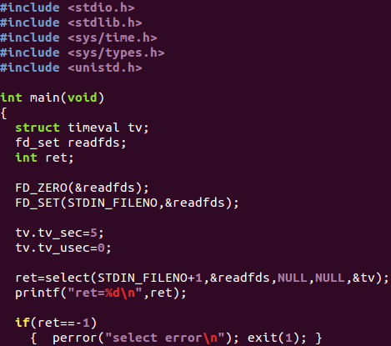
文件多路输入输出
示例
1
2
3
4
5
Notes:
线程使用并存在于进程资源中，还可以被操作系统调用并独立地运行，这主要是因为线程仅仅复制必要的资源以使自己得以存在并执行。
独立的控制流得以实现是因为线程维持着自己的：
堆栈指针
寄存器
调度属性（如：策略或优先级）
待定的和阻塞的信号集合（Set of pending and blocked signals）
线程专用数据（TSD：Thread Specific Data.）
因此，在UNIX环境下线程：
存在于进程，使用进程资源
拥有自己独立的控制流，只要父进程存在并且操作系统支持
只复制必可以使得独立调度的必要资源
可以和其他线程独立（或非独立的）地共享进程资源
当父进程结束时结束，或者相关类似的
是“轻型的”，因为大部分额外开销已经在进程创建时完成了
因为在同一个进程中的线程共享资源：
一个线程对系统资源（如关闭一个文件）的改变对所有其它线程是可以见的
两个同样值的指针指向相同的数据
读写同一个内存位置是可能的，因此需要成员显式地使用同步

Slide 9
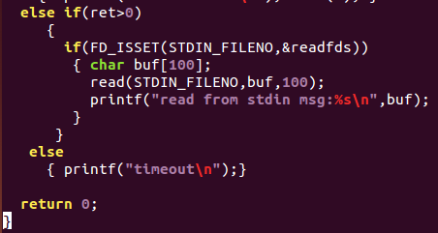
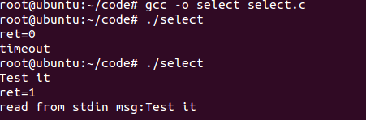
文件多路输入输出
示例和结果
6
7
Notes:
线程使用并存在于进程资源中，还可以被操作系统调用并独立地运行，这主要是因为线程仅仅复制必要的资源以使自己得以存在并执行。
独立的控制流得以实现是因为线程维持着自己的：
堆栈指针
寄存器
调度属性（如：策略或优先级）
待定的和阻塞的信号集合（Set of pending and blocked signals）
线程专用数据（TSD：Thread Specific Data.）
因此，在UNIX环境下线程：
存在于进程，使用进程资源
拥有自己独立的控制流，只要父进程存在并且操作系统支持
只复制必可以使得独立调度的必要资源
可以和其他线程独立（或非独立的）地共享进程资源
当父进程结束时结束，或者相关类似的
是“轻型的”，因为大部分额外开销已经在进程创建时完成了
因为在同一个进程中的线程共享资源：
一个线程对系统资源（如关闭一个文件）的改变对所有其它线程是可以见的
两个同样值的指针指向相同的数据
读写同一个内存位置是可能的，因此需要成员显式地使用同步

Slide 10
目录
文件多路输入输出
文件内存映射
锁定内存区域
文件锁定

Slide 11
文件内存映射
需求：
频繁更新
不同进程进行更新
问题：
如何提高读写效率？
如何使更新操作简化？
Notes:
线程使用并存在于进程资源中，还可以被操作系统调用并独立地运行，这主要是因为线程仅仅复制必要的资源以使自己得以存在并执行。
独立的控制流得以实现是因为线程维持着自己的：
堆栈指针
寄存器
调度属性（如：策略或优先级）
待定的和阻塞的信号集合（Set of pending and blocked signals）
线程专用数据（TSD：Thread Specific Data.）
因此，在UNIX环境下线程：
存在于进程，使用进程资源
拥有自己独立的控制流，只要父进程存在并且操作系统支持
只复制必可以使得独立调度的必要资源
可以和其他线程独立（或非独立的）地共享进程资源
当父进程结束时结束，或者相关类似的
是“轻型的”，因为大部分额外开销已经在进程创建时完成了
因为在同一个进程中的线程共享资源：
一个线程对系统资源（如关闭一个文件）的改变对所有其它线程是可以见的
两个同样值的指针指向相同的数据
读写同一个内存位置是可能的，因此需要成员显式地使用同步

Slide 12
文件内存映射
原理：
建立“内存<->文件”映射
特点：
允许直接赋值
除了标准文件I/O，内核提供了另一种I/O方式，即将文件映射到内存中，进程可以像访问普通内存一样对文件进行访问，例如可以用memcpy等操作写文件，而不必调用write()。
mmap()的头文件
#include<sys/types.h>
#include<sys/mman.h>
Notes:
线程使用并存在于进程资源中，还可以被操作系统调用并独立地运行，这主要是因为线程仅仅复制必要的资源以使自己得以存在并执行。
独立的控制流得以实现是因为线程维持着自己的：
堆栈指针
寄存器
调度属性（如：策略或优先级）
待定的和阻塞的信号集合（Set of pending and blocked signals）
线程专用数据（TSD：Thread Specific Data.）
因此，在UNIX环境下线程：
存在于进程，使用进程资源
拥有自己独立的控制流，只要父进程存在并且操作系统支持
只复制必可以使得独立调度的必要资源
可以和其他线程独立（或非独立的）地共享进程资源
当父进程结束时结束，或者相关类似的
是“轻型的”，因为大部分额外开销已经在进程创建时完成了
因为在同一个进程中的线程共享资源：
一个线程对系统资源（如关闭一个文件）的改变对所有其它线程是可以见的
两个同样值的指针指向相同的数据
读写同一个内存位置是可能的，因此需要成员显式地使用同步

Slide 13
文件内存映射
函数原型：
void * mmap (void *addr, size_t len, int prot, int flags, int fd,off_t offset);
addr：要映射到的内存区域的起始地址。内核未必严格遵守该值。通常用NULL，表示由内核来指定内存地址。
len：要映射的内存区域的大小。
prot：期望的内存保护标志，不能与文件的打开模式冲突。prot可以是下列值中的一个或几个，多个值可以通过or运算合理地组合在一起。
PROT_EXEC: 页内容可以被执行
PROT_READ: 页内容可以被读取
PROT_WRITE: 页可以被写入
PROT_NON：页不可访问
Notes:
线程使用并存在于进程资源中，还可以被操作系统调用并独立地运行，这主要是因为线程仅仅复制必要的资源以使自己得以存在并执行。
独立的控制流得以实现是因为线程维持着自己的：
堆栈指针
寄存器
调度属性（如：策略或优先级）
待定的和阻塞的信号集合（Set of pending and blocked signals）
线程专用数据（TSD：Thread Specific Data.）
因此，在UNIX环境下线程：
存在于进程，使用进程资源
拥有自己独立的控制流，只要父进程存在并且操作系统支持
只复制必可以使得独立调度的必要资源
可以和其他线程独立（或非独立的）地共享进程资源
当父进程结束时结束，或者相关类似的
是“轻型的”，因为大部分额外开销已经在进程创建时完成了
因为在同一个进程中的线程共享资源：
一个线程对系统资源（如关闭一个文件）的改变对所有其它线程是可以见的
两个同样值的指针指向相同的数据
读写同一个内存位置是可能的，因此需要成员显式地使用同步

Slide 14
文件内存映射
flags：指定映射对象的类型，映射选项和映射页是否可以共享。flags的值可以是下列值中的一个或者多个值的组合：
MAP_FIXED：强制使用由start和len参数指定的映射地址。如果指定的内存区域与现存的映射空间重叠，重叠部分将会被覆盖。如果指定的起始地址不可用，则调用失败。起始地址必须落在页的边界上。
MAP_PRIVATE：建立一个写入时拷贝的私有映射。对内存区域的改变不会影响原文件。
MAP_SHARED：对映射区域的写操作等效于写文件。和其他映射该文件的进程共享映射区域。这个标志和上一个标志是互斥的，只能使用其中一个
fd：文件描述符。
offset：表示从被映射文件的什么位置开始映射，通常用0，表示从该文件的第一个字节开始映射。 该值应为PAGE_SIZE的整数倍
Notes:
线程使用并存在于进程资源中，还可以被操作系统调用并独立地运行，这主要是因为线程仅仅复制必要的资源以使自己得以存在并执行。
独立的控制流得以实现是因为线程维持着自己的：
堆栈指针
寄存器
调度属性（如：策略或优先级）
待定的和阻塞的信号集合（Set of pending and blocked signals）
线程专用数据（TSD：Thread Specific Data.）
因此，在UNIX环境下线程：
存在于进程，使用进程资源
拥有自己独立的控制流，只要父进程存在并且操作系统支持
只复制必可以使得独立调度的必要资源
可以和其他线程独立（或非独立的）地共享进程资源
当父进程结束时结束，或者相关类似的
是“轻型的”，因为大部分额外开销已经在进程创建时完成了
因为在同一个进程中的线程共享资源：
一个线程对系统资源（如关闭一个文件）的改变对所有其它线程是可以见的
两个同样值的指针指向相同的数据
读写同一个内存位置是可能的，因此需要成员显式地使用同步

Slide 15
文件内存映射
返回值
mmap()成功执行，则返回内存映射区域的起始地址，否则返回MAP_FAILED。
Notes:
线程使用并存在于进程资源中，还可以被操作系统调用并独立地运行，这主要是因为线程仅仅复制必要的资源以使自己得以存在并执行。
独立的控制流得以实现是因为线程维持着自己的：
堆栈指针
寄存器
调度属性（如：策略或优先级）
待定的和阻塞的信号集合（Set of pending and blocked signals）
线程专用数据（TSD：Thread Specific Data.）
因此，在UNIX环境下线程：
存在于进程，使用进程资源
拥有自己独立的控制流，只要父进程存在并且操作系统支持
只复制必可以使得独立调度的必要资源
可以和其他线程独立（或非独立的）地共享进程资源
当父进程结束时结束，或者相关类似的
是“轻型的”，因为大部分额外开销已经在进程创建时完成了
因为在同一个进程中的线程共享资源：
一个线程对系统资源（如关闭一个文件）的改变对所有其它线程是可以见的
两个同样值的指针指向相同的数据
读写同一个内存位置是可能的，因此需要成员显式地使用同步

Slide 16
文件内存映射
munmap()：取消内存映射
头文件
#include <sys/mman.h>
函数原型： int munmap (void *addr, size_t len) 运算合理地组合在一起。
addr：要取消映射的内存区域的起始地址。
len：要取消映射的内存区域的大小。
返回值
munmap()成功执行则返回0，否则返回-1
Notes:
线程使用并存在于进程资源中，还可以被操作系统调用并独立地运行，这主要是因为线程仅仅复制必要的资源以使自己得以存在并执行。
独立的控制流得以实现是因为线程维持着自己的：
堆栈指针
寄存器
调度属性（如：策略或优先级）
待定的和阻塞的信号集合（Set of pending and blocked signals）
线程专用数据（TSD：Thread Specific Data.）
因此，在UNIX环境下线程：
存在于进程，使用进程资源
拥有自己独立的控制流，只要父进程存在并且操作系统支持
只复制必可以使得独立调度的必要资源
可以和其他线程独立（或非独立的）地共享进程资源
当父进程结束时结束，或者相关类似的
是“轻型的”，因为大部分额外开销已经在进程创建时完成了
因为在同一个进程中的线程共享资源：
一个线程对系统资源（如关闭一个文件）的改变对所有其它线程是可以见的
两个同样值的指针指向相同的数据
读写同一个内存位置是可能的，因此需要成员显式地使用同步

Slide 17
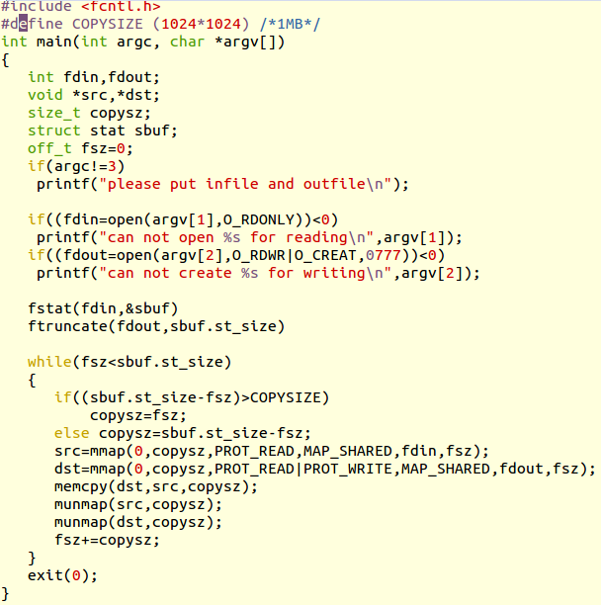
文件内存映射
示例

Slide 18
文件内存映射
问题：
对映射内存的内容的改变并不会立即更新到文件中，而是有一段时间的延迟。
方案：
可以通过调用msync()来显式地同步, 这样内存的改变就能立刻保存到文件里。

Slide 19
文件内存映射
msync()函数
头文件
#include <sys/mman.h>
int msync (void *addr, size_t len, int flags);
addr：要进行同步的映射内存区域的起始地址。
len：要同步的内存区域的大小。
flags：flags可以为以下三个值之一。 MS_ASYNC：msync()会立即返回，不用等待同步完成。 MS_SYNC：msync()在同步操作结束后返回。 MS_INVALIDATE：使其它所有进程对该文件的映射失效，以便用新数据更新这些映射。

Slide 20
小结
函数 | 功能
mmap() | 将文件内存映射到进程的地址空间
munmap() | 取消指定内存区域的映射关系
msync() | 将内存映射区域的修改立刻更新到文件

Slide 21
目录
文件多路输入输出
文件内存映射
锁定内存区域
文件锁定

Slide 22
锁定内存区域
锁定内存的目的
锁住内存是为了阻止Linux 将内存页调度到交换空间。并且由于此操作风险高，仅超级用户可以执行。
锁定函数家族成员：
int mlock(const void *addr, size_t len);
int munlock(const void *addr, size_t len);
int mlockall(int flags);
int munlockall(void);

Slide 23
锁定内存区域
mlock()函数：可以锁定指定的部分地址空间
头文件
#include <sys/mman.h>
函数原型 int mlock (const void *addr, size_t len);
addr：要锁定的内存区域的起始地址。
len：要锁定的内存区域的大小。
返回值
mlock()成功执行则返回0，否则返回-1。

Slide 24
锁定内存区域
mlockall()函数：锁定一个进程的全部地址空间
头文件
#include <sys/mman.h>
函数原型
int mlockall (int flags);
flags参数可以是下面两个值的组合： MCL_CURRENT：将已映射的页面（栈、数据段、映射文件）锁定。 MCL_FUTURE：将未来映射的页面锁定
返回值
若mlockall()成功执行则返回0，否则返回-1。

Slide 25
锁定内存区域
内存解锁
munlock()：用于解除mlock()
int munlock(const void *addr, size_t len);
addr：要解锁的内存区域的起始地址。
len：要解锁的内存区域的大小。
munlockall()：用于解除mlockall()的作用。 int munlockall (void);
返回值 两个函数若成功执行则返回0，否则返回-1。

Slide 26
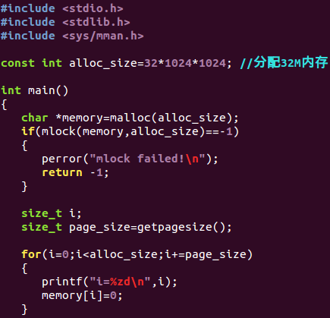
锁定内存区域
示例
1
2
3

Slide 27
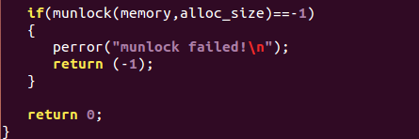

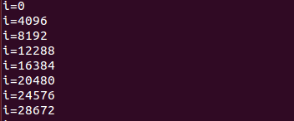

锁定内存区域
示例和结果
4

Slide 28
小结
函数 | 功能
mlock() | 锁定一个进程的部分地址空间
mlockall() | 锁定一个进程的全部地址空间
munlock() | 解除锁定的部分地址空间
munlockall() | 解除锁定的所有地址空间

Slide 29
目录
文件多路输入输出
文件内存映射
锁定内存区域
文件锁定

Slide 30
文件锁定
问题
如何保证对文件的更新可以按照一定“顺序”进行。
如何保证对文件的更新操作不被打扰。
方案
通过文件锁可以令进程在写文件时，阻止其他进程操作这个文件。

Slide 31
文件锁定
文件锁就是当进程在写文件时，阻止其他进程操作这个文件。锁文件可以实现文件锁定。
open()系统调用
头文件： fcntl.h
通过带有O_CREAT和O_EXCL参数的open()创建锁文件
file_desc = open("/tmp/LCK.test", O_RDWR|O_CREAT|O_EXCL, 0444);
O_CREAT|O_EXCL参数可以防止两个进程同时创建同一个锁文件
如果锁文件已经存在，open()返回-1，说明文件已被其它进程锁定
通过unlink()调用来删除锁文件
当进程需要独占某一文件时需要创建锁文件，并在不需要独占 文件后删除锁文件，锁文件充当一个指示器的角色。

Slide 32
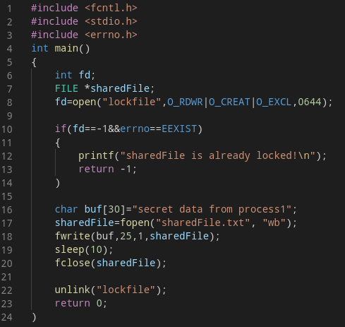
文件锁定
示例

Slide 33
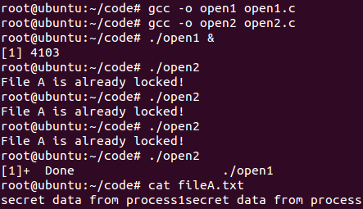
文件锁定
运行结果

Slide 34
小结
函数 | 功能
open() | 带有O_CREAT和O_EXCL参数的open()创建文件锁
unlink() | 删除文件锁

Slide 35
回顾
应用场景 | 方法 | 头文件
如何以触发方式操作多文件 | 监控多个文件的状态变化：select() | #include <sys/time.h> #include <sys/types.h> #include <unistd.h>
如何简化文件共享提高文件访问效率 | 文件内存映射：mmap()、munmap() | #include<sys/types.h> #include<sys/mman.h>
如何保证文件更新的完整性 | 锁定内存：mlock()/mlockall()、munlock()/munlockall | #include <sys/mman.h>
如何保证多个进程更新文件的顺序 | 创建文件锁：带有O_CREAT和O_EXCL参数的open()、unlink() | #include <fcntl.h>

Slide 36
谢谢 !

